Slide 1
Drain and Utilities
De Toolbox ModelBuilder
Riolering: laat excel het werk doen in openroads ORD versie 2023
Inhoud:
  Uitleg excelbestand
  Connecter maken en verbingen maken tussen database-dgn en excel
  Model maken aan de hand van de database
  Grafisch veranderen van het riool stelsel
  - verplaatsen put, toevoegen put en leiding
  - terugzetten naar excel
  Reports maken en gegevens veranderen welke worden doorgevoerd in het model
  Ontgraving sleuf modelleren en hoeveelheid
  Grafisch toevoegen kabel en deze naar excel exporteren

Slide 2

Drain and Utilities
  Uitleg Connecter in de Modelbuilder
o
OpenRoads Dgn
connector
flextable
Model 2d/3d
Deze foto van Onbekende auteur is gelicentieerd onder CC BY-NC

Slide 3
Drain and Utilities
  Uitleg Connecter in de Modelbuilder
Link naar bestand

Slide 4
Drain and Utilities
Excel-bestand node

Slide 5
Drain and Utilities
Excel-bestand conduit

Slide 6
Drain and Utilities
Starten workshop

Slide 7
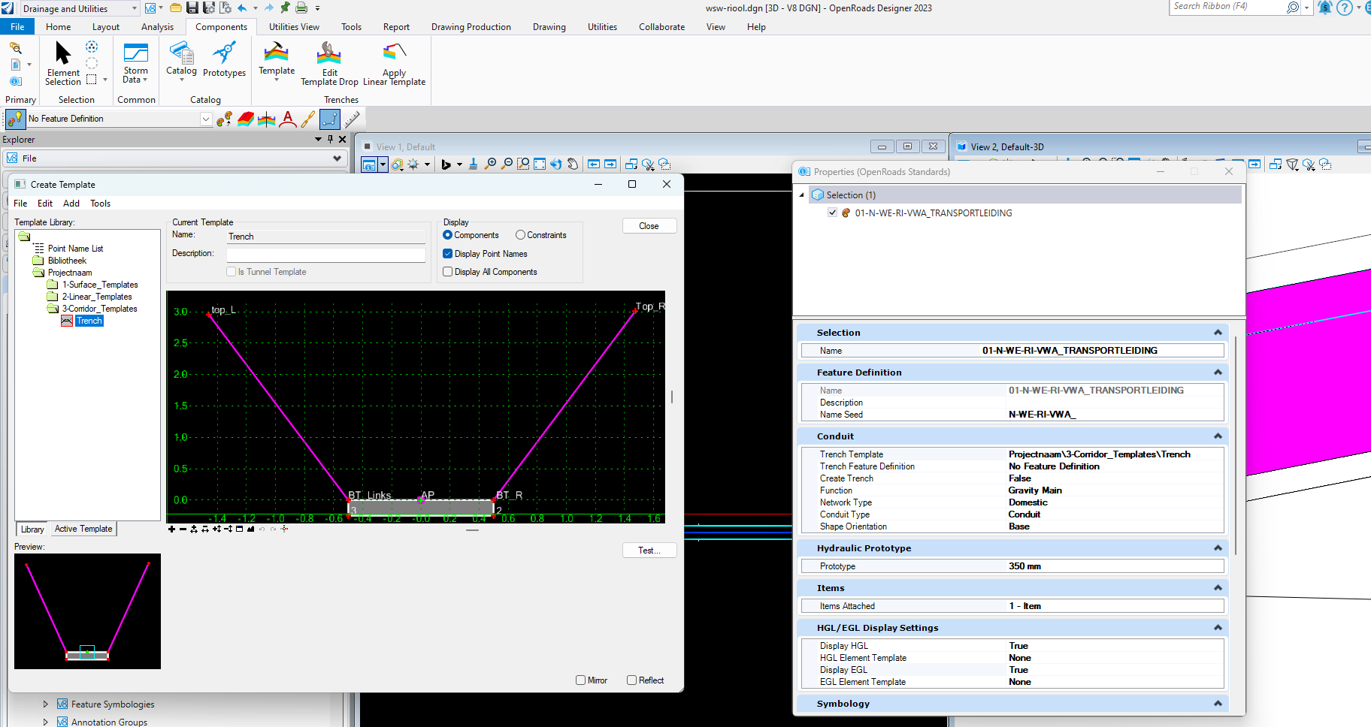
Drain and Utilities
Uitleg trench
Om gebruik te maken van de functie trench bij drain en utilities
moet feature welke wordt gekozen bij conduit een link hebben naar een corridor-template

Slide 8
Drain and Utilities

